Slide 1
Використання таблиць в текстовому редакторі Microsoft Word 2007

Slide 2
Робота з таблицями
Таблиця – це упорядкована в рядках і стовпцях інформація.
Таблиця може складатися з будь-якої кількості рядків і стовпців.
Перетинаючи, стовпці і рядки утворять клітинки.
Якщо фрагмент тексту не поміщається в одному рядку, Word автоматично збільшує висоту клітинок.

Slide 3
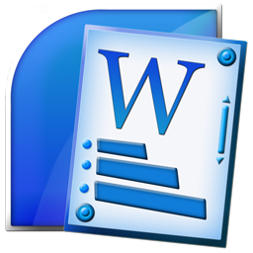
Властивості таблиць
розмір таблиці – задається шириною таблиці в сантиметрах;
кількість стовпців і рядків у таблиці;
вирівнювання таблиці на сторінці - може набувати таких значень: за лівим краєм, за правим краєм, по центру;
обтікання таблиці текстом – може набувати таких значень: без обтікання, з обтіканням навколо таблиці;
межі таблиці – задаються кольором, типом і шириною меж всієї таблиці або окремих її об'єктів;
заливка об'єктів таблиці – задається кольором і візерунком.

Slide 4
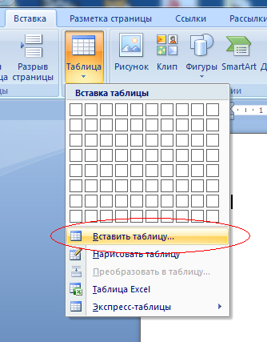
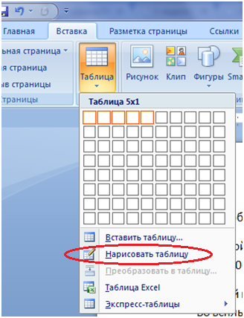
Створення таблиць
У текстовому редакторі Microsoft Word існує чотири способів створення таблиці в текстовому документі:
вставити таблицю простої структури;
накреслити таблицю довільної структури;

Slide 5
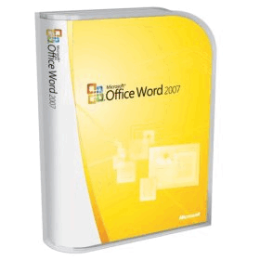
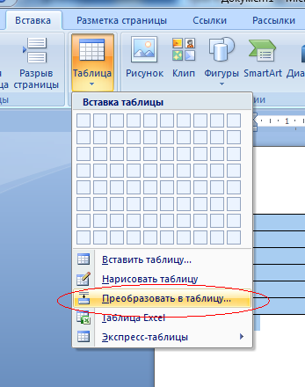
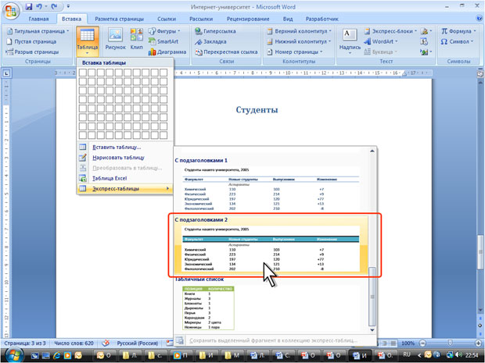
Створення таблиць
перетворити фрагмент тексту в таблицю;
вставити таблицю з колекції шаблонів.

